Slide 1
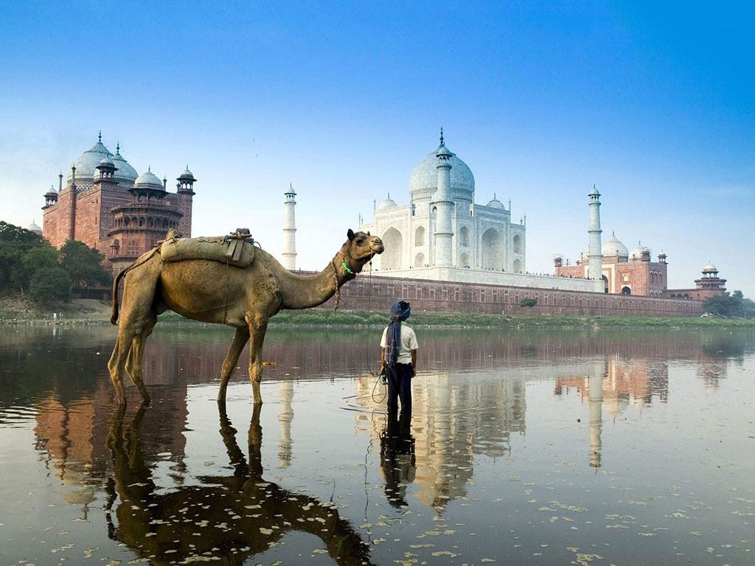
Респу́бліка І́ндія

Slide 2

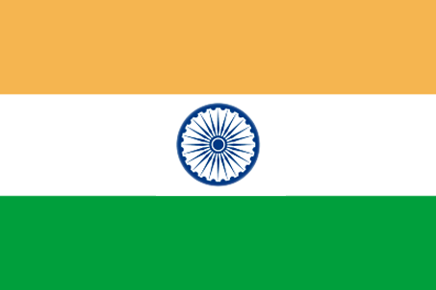
Столиця: Делі.
Державна мова: гінді, англійська.
АТУ: федерація.
Форма державного правління: парламентська республіка.
Склад території: 28 штатів, 6 союзних територій.
Грошова одиниця: індійська рупія.
Державний гімн Індії – національна пісня “Джанаганамана” (“Душа народу”).
Прапор Індії Герб Індії

Slide 3
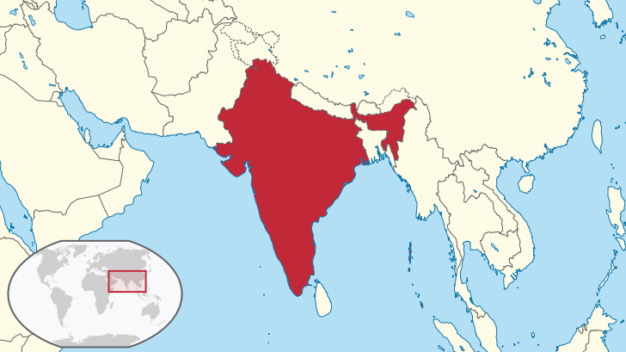
Географічне положення країни
Площа країни – 3,2 млн км² (7-ма за площею з усіх країн).
Індія розташована на півострові Індостан. Омивається водами Індійського океану, Аравійського моря та Бенгальської затоки.
Має кордони з Афганістаном, Китаєм, Непалом, Бутаном, Бангладеш, М’янмою та з Пакистаном. Морські кордони з Мальдівськими островами, Шрі-Ланкою, Індонезією.

Slide 4
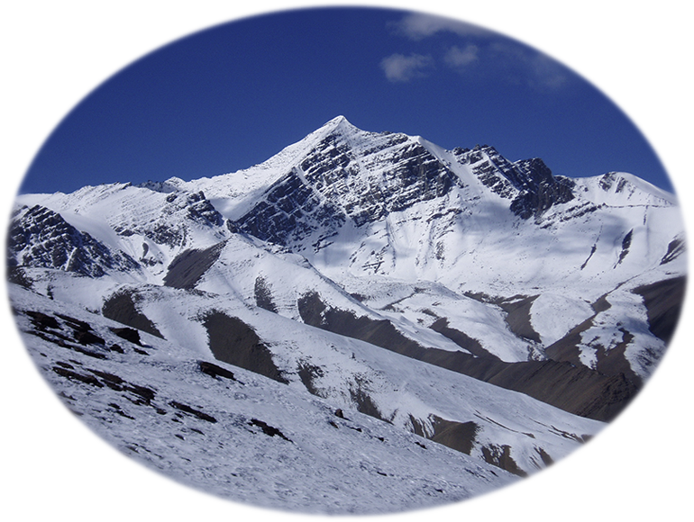
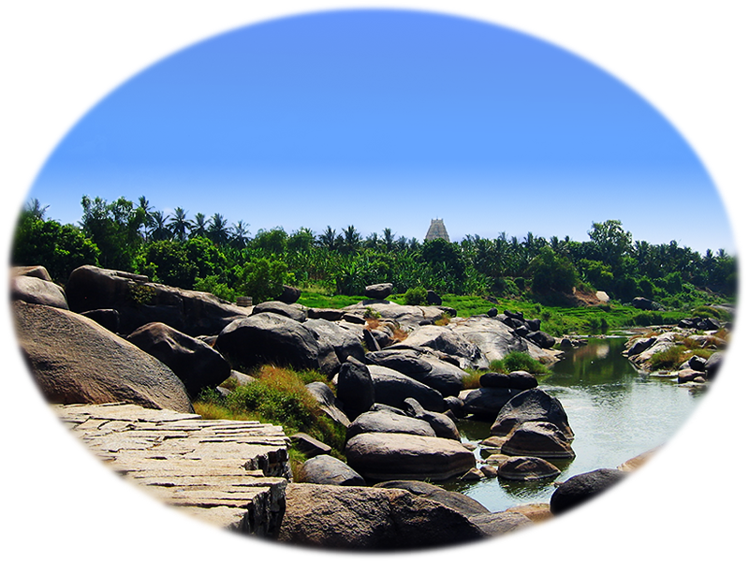
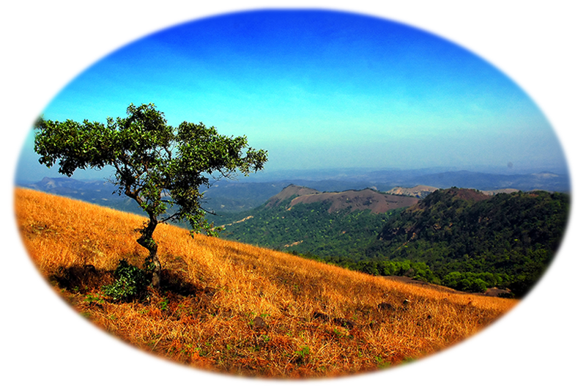
Рельєф Індії
3/4 території Індії – рівнини та плоскогір’я.
Рельєф ділиться на три категорії: Гімалаї, Індо-Гангську рівнину, плоскогір’я Декан.

Slide 5
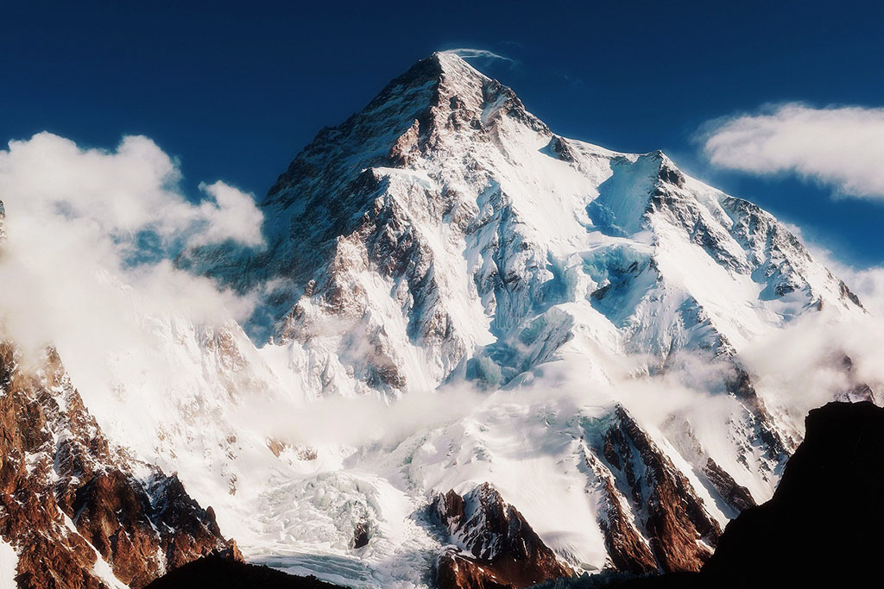
Найвища точка – гора Чогорі на півночі, висота – 8611 м

Slide 6
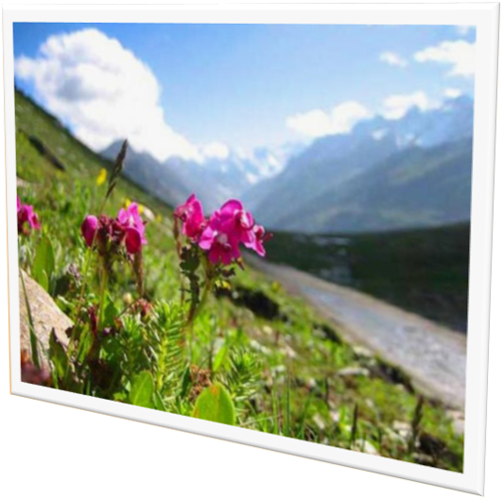
Клімат Індії
Індія розташована в субекваторіальному кліматичному поясі.
Спостерігаються 3 сезони:
Сухий прохолодний –
+12°…+25°
Сухий жаркий – +35°…+40°
Вологий жаркий – +25°…+30°
Опади сягають до 2000 мм на рік.

Slide 7
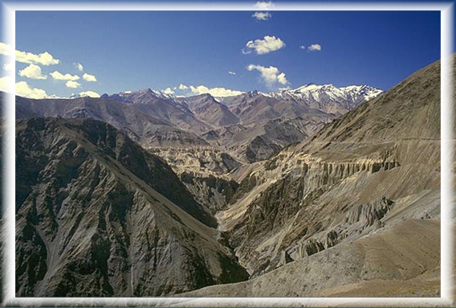
Природні ресурси Індії
Мінеральні ресурси
Паливні: кам’яне вугілля (штат Біхар), нафта та газ.
Рудні: залізна руда (басейн Сінгбхум), марганцева руда, хромові руди, алюмінієві руди, мідні та поліметалеві руди.
Нерудні: слюда, графіт, кам’яна сіль, алмази.

Slide 8
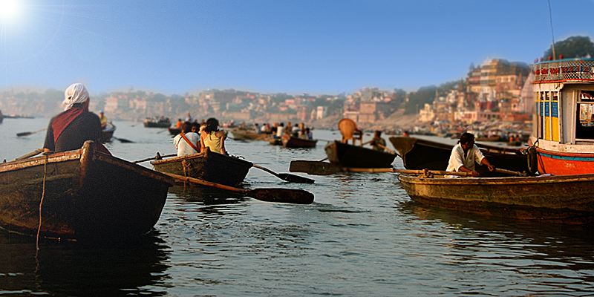
Водні ресурси
Живлення індійських річок: снігово-льодовикові, дощові.
Найбільші ріки: Ганг, Інд, Брахмапутра та інші. Озера утворені в гірських районах. Найбільше озеро – Вулар.

Slide 9
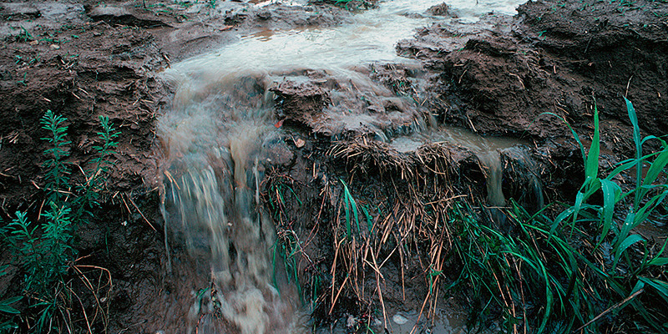
Ґрунтові ресурси
Ґрунти в Індії бувають:
Алювіальні (Індо-Гангська низовина); Чорні тропічні (плоскогір’я Декан); Червоноземи; Жовтоземи.

Slide 10
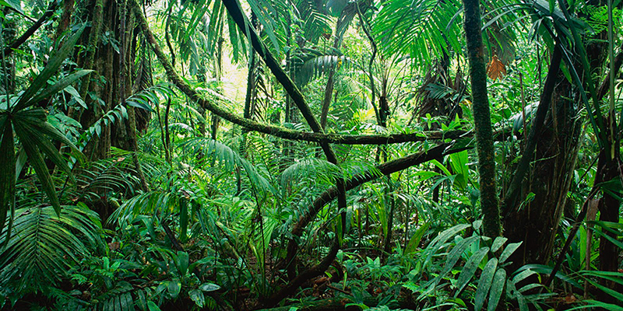
Лісові ресурси
Лісові ресурси займають менше 20% усієї території. Лісистість представлена мусонними лісами, заболоченими джунглями, мішаними лісами, степами.
Збереглися лише 10-15% мусонних лісів від первинної площі.

Slide 11
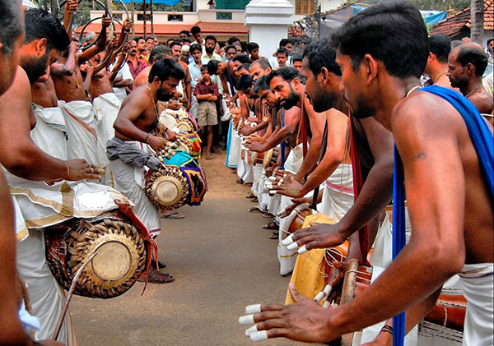
Населення Індії
Кількість населення: 1,23 млрд. осіб.
Характерний II тип відтворення. Природний приріст ≈16 осіб.
Статева структура: переважають чоловіки (≈52%).
Вікова структура: 0-14 років – 39,7%, 15-59 років – 54,8%, 60 років і старше – 5,5%.
Рівень урбанізації становить менше 30%.
Демографічна політика спрямована на зменшення кількості населення.

Slide 12
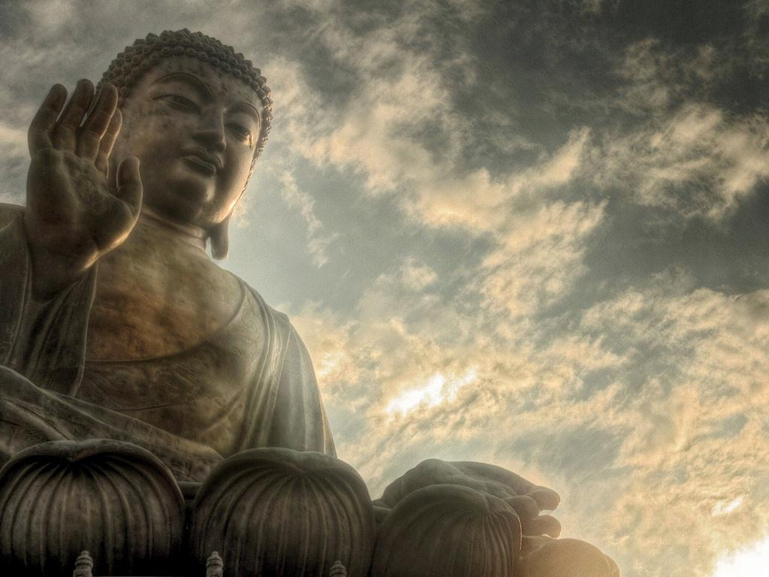
Релігія в Індії
Індія – світська держава, та будь-яка дискримінація за релігіозною ознакою переслідується законом.
83% жителів країни сповідають індуїзм, решта – іслам, християнство, сикхізм тощо.

Slide 13
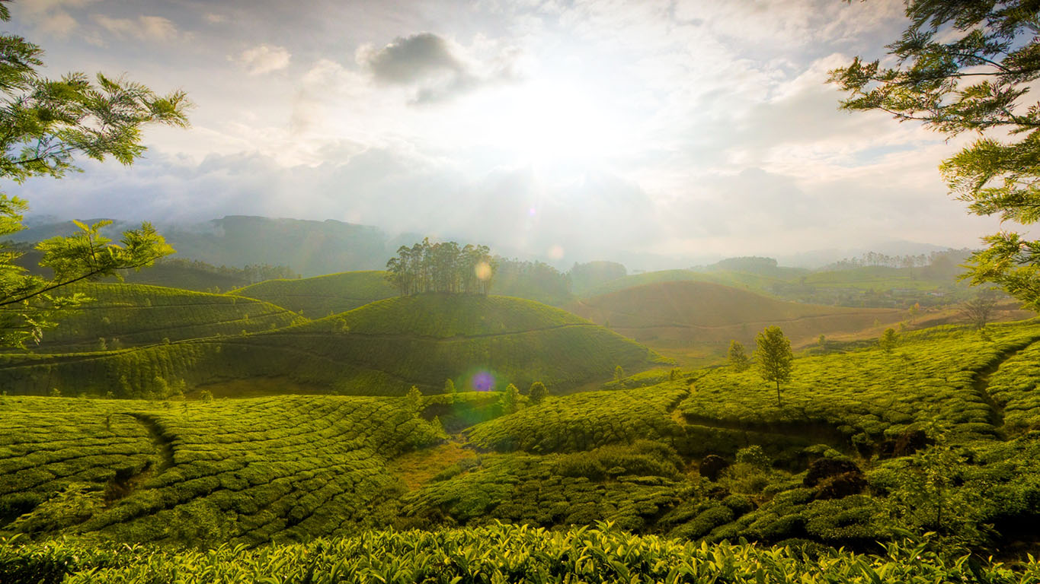
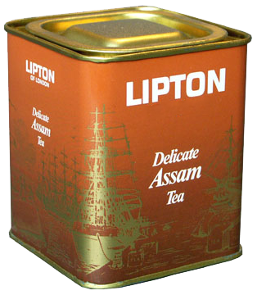
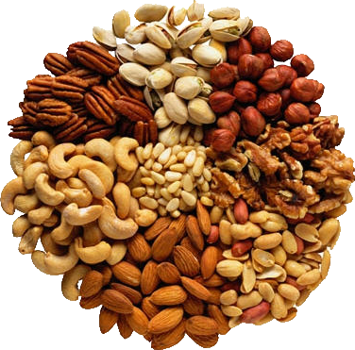
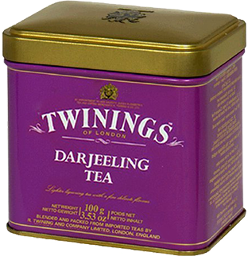
Господарство Індії
Індія – індустріально-аграрна країна.
Провідними галузями промисловості Індії є металургійна, хімічна (мінеральні добрива, пластмаси, синтетичний каучук, волокна), нафтопереробна, текстильна, медична, харчова галузі та машинобудування, у сільському господарстві лідирує рослинництво (рис, пшениця, цукрова тростина, манго, чай, тютюн, бавовник).
Експортують чай, продукти плантаційного господарства (кава, горіхи кеш’ю, прянощі тощо), тютюн і рибні продукти.

Slide 14
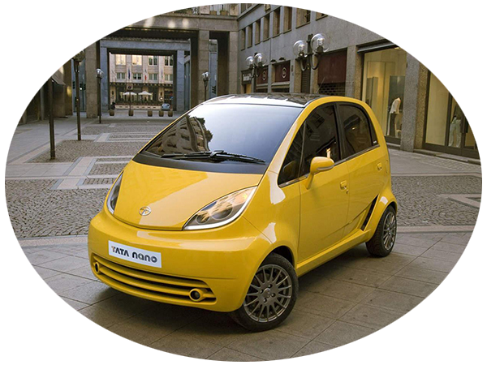
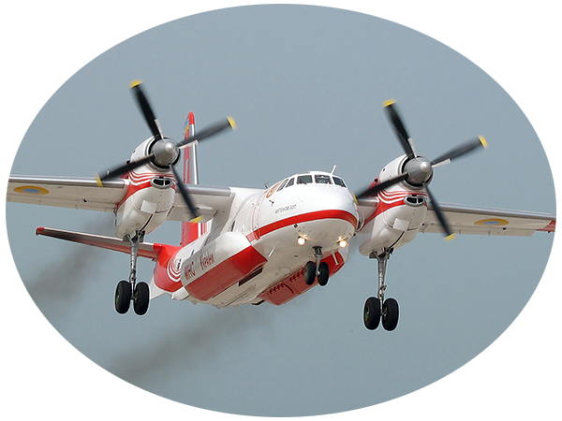
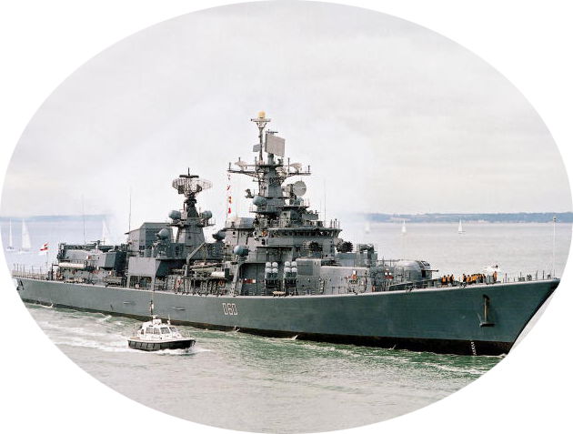
Транспорт Індії
В Індії є такі види транспорту: водний (морський і річковий), автомобільний, повітряний, залізничний, трубопровідний.
Найбільшу роль грає залізничний транспорт – у рік перевозиться до 6 мільярдів пасажирів та близько 350 мільйонів тонн вантажу.

Slide 15
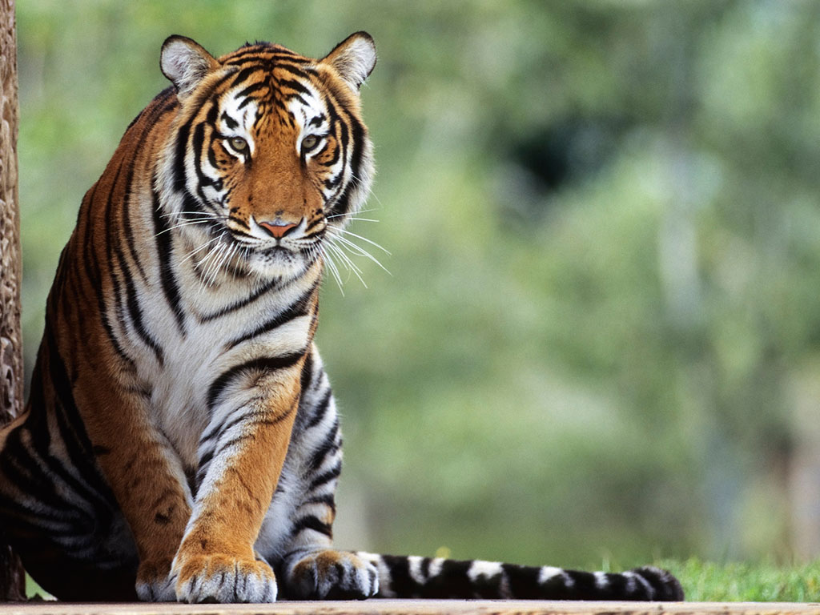
Видатні пам’ятки Індії

Slide 16
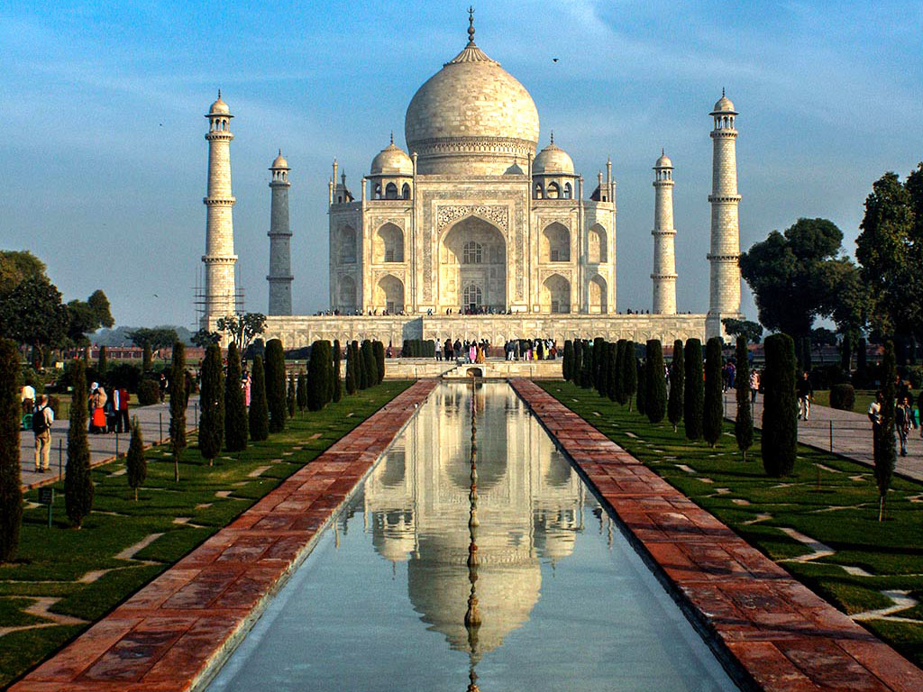
Тадж-Махал

Slide 17
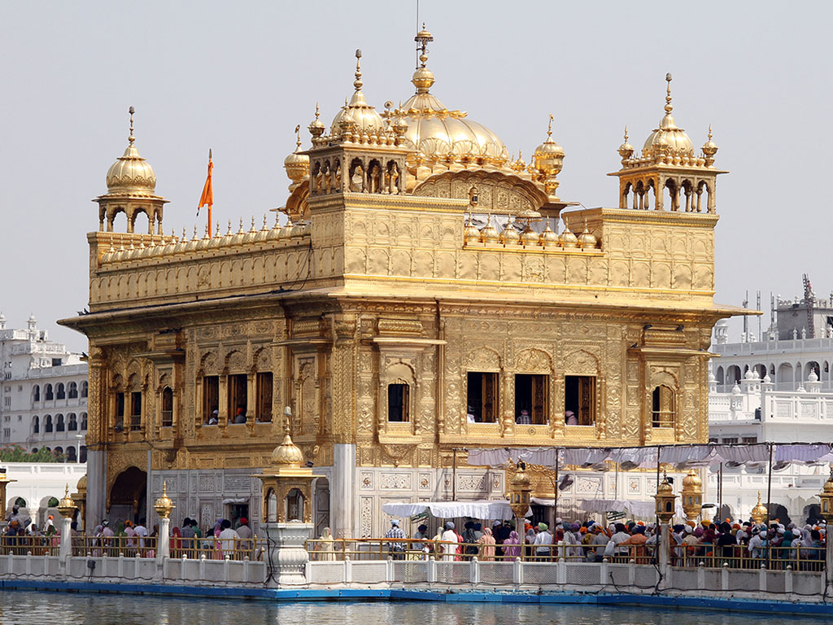
Хармандир-Сахіб

Slide 18
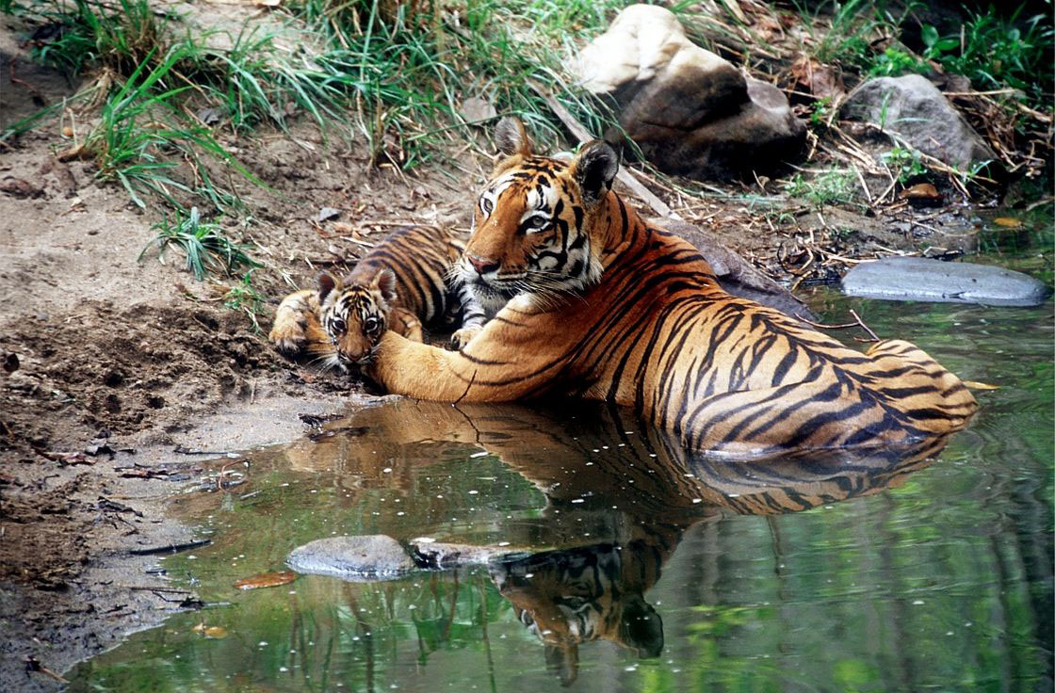
Національний парк Канха

Slide 19
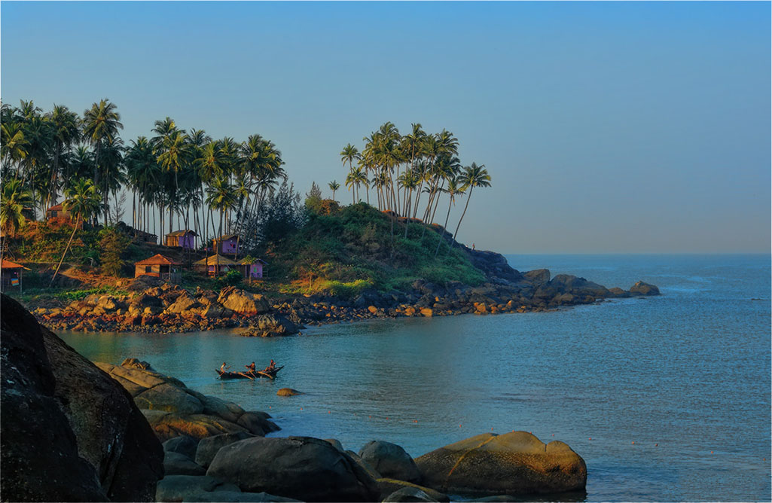
Пляж Палолем

Slide 20
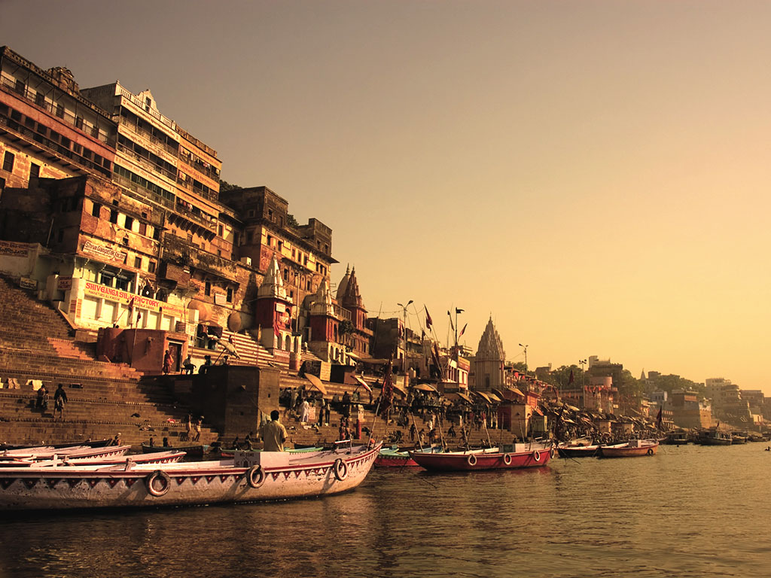
Місто Варанасі

Slide 21
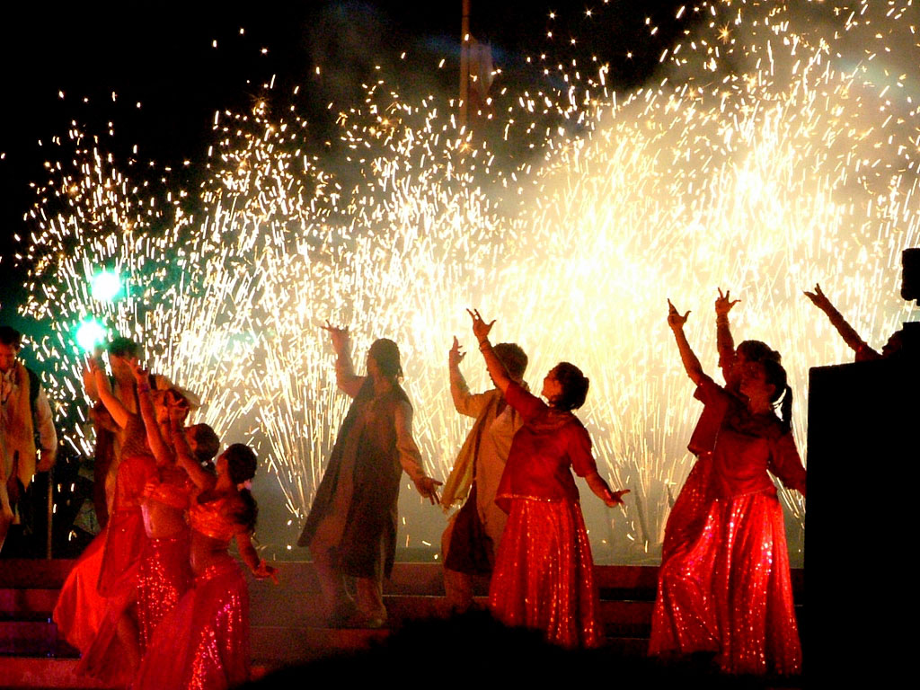
Боллівуд: пісні і танці

Slide 22
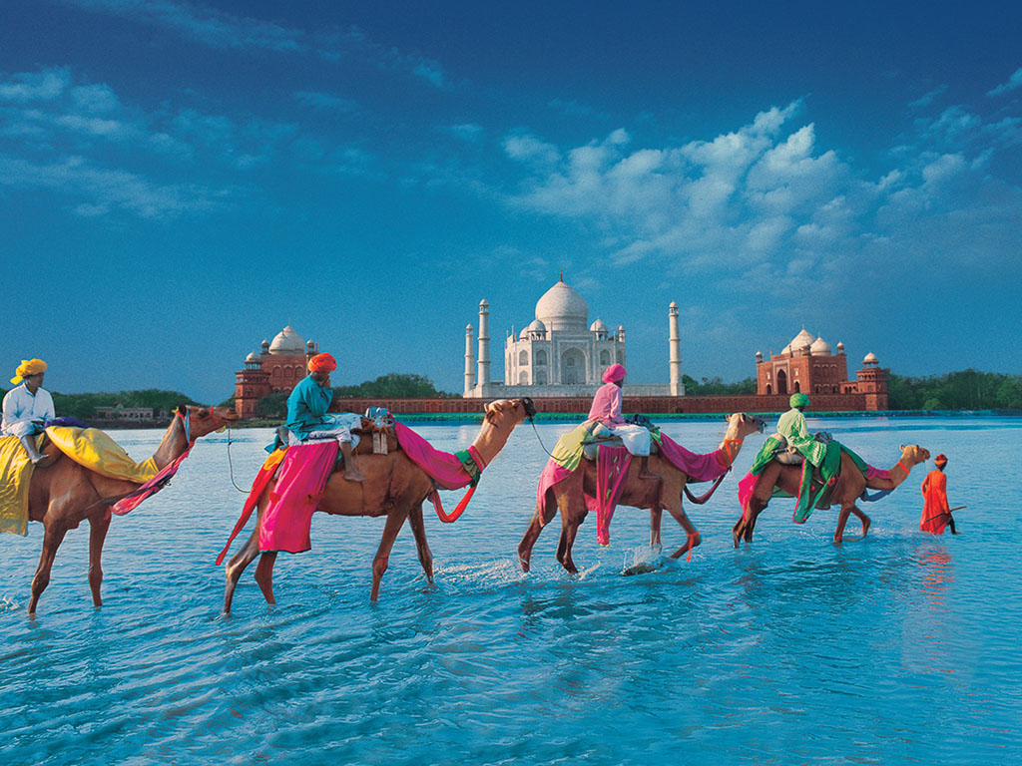
Дякую за увагу!

